Slide 1


MARMARA ÜNİVERSİTESİ
KURUMSAL AKREDİTASYON PROGRAMI
HAZIRLIK SÜRECİ
ATATÜRK EĞİTİM FAKÜLTESİ
BİLGİLENDİRME TOPLANTILARI
BİRİM KALİTE KOMİSYONU
03.10.2023

Slide 2
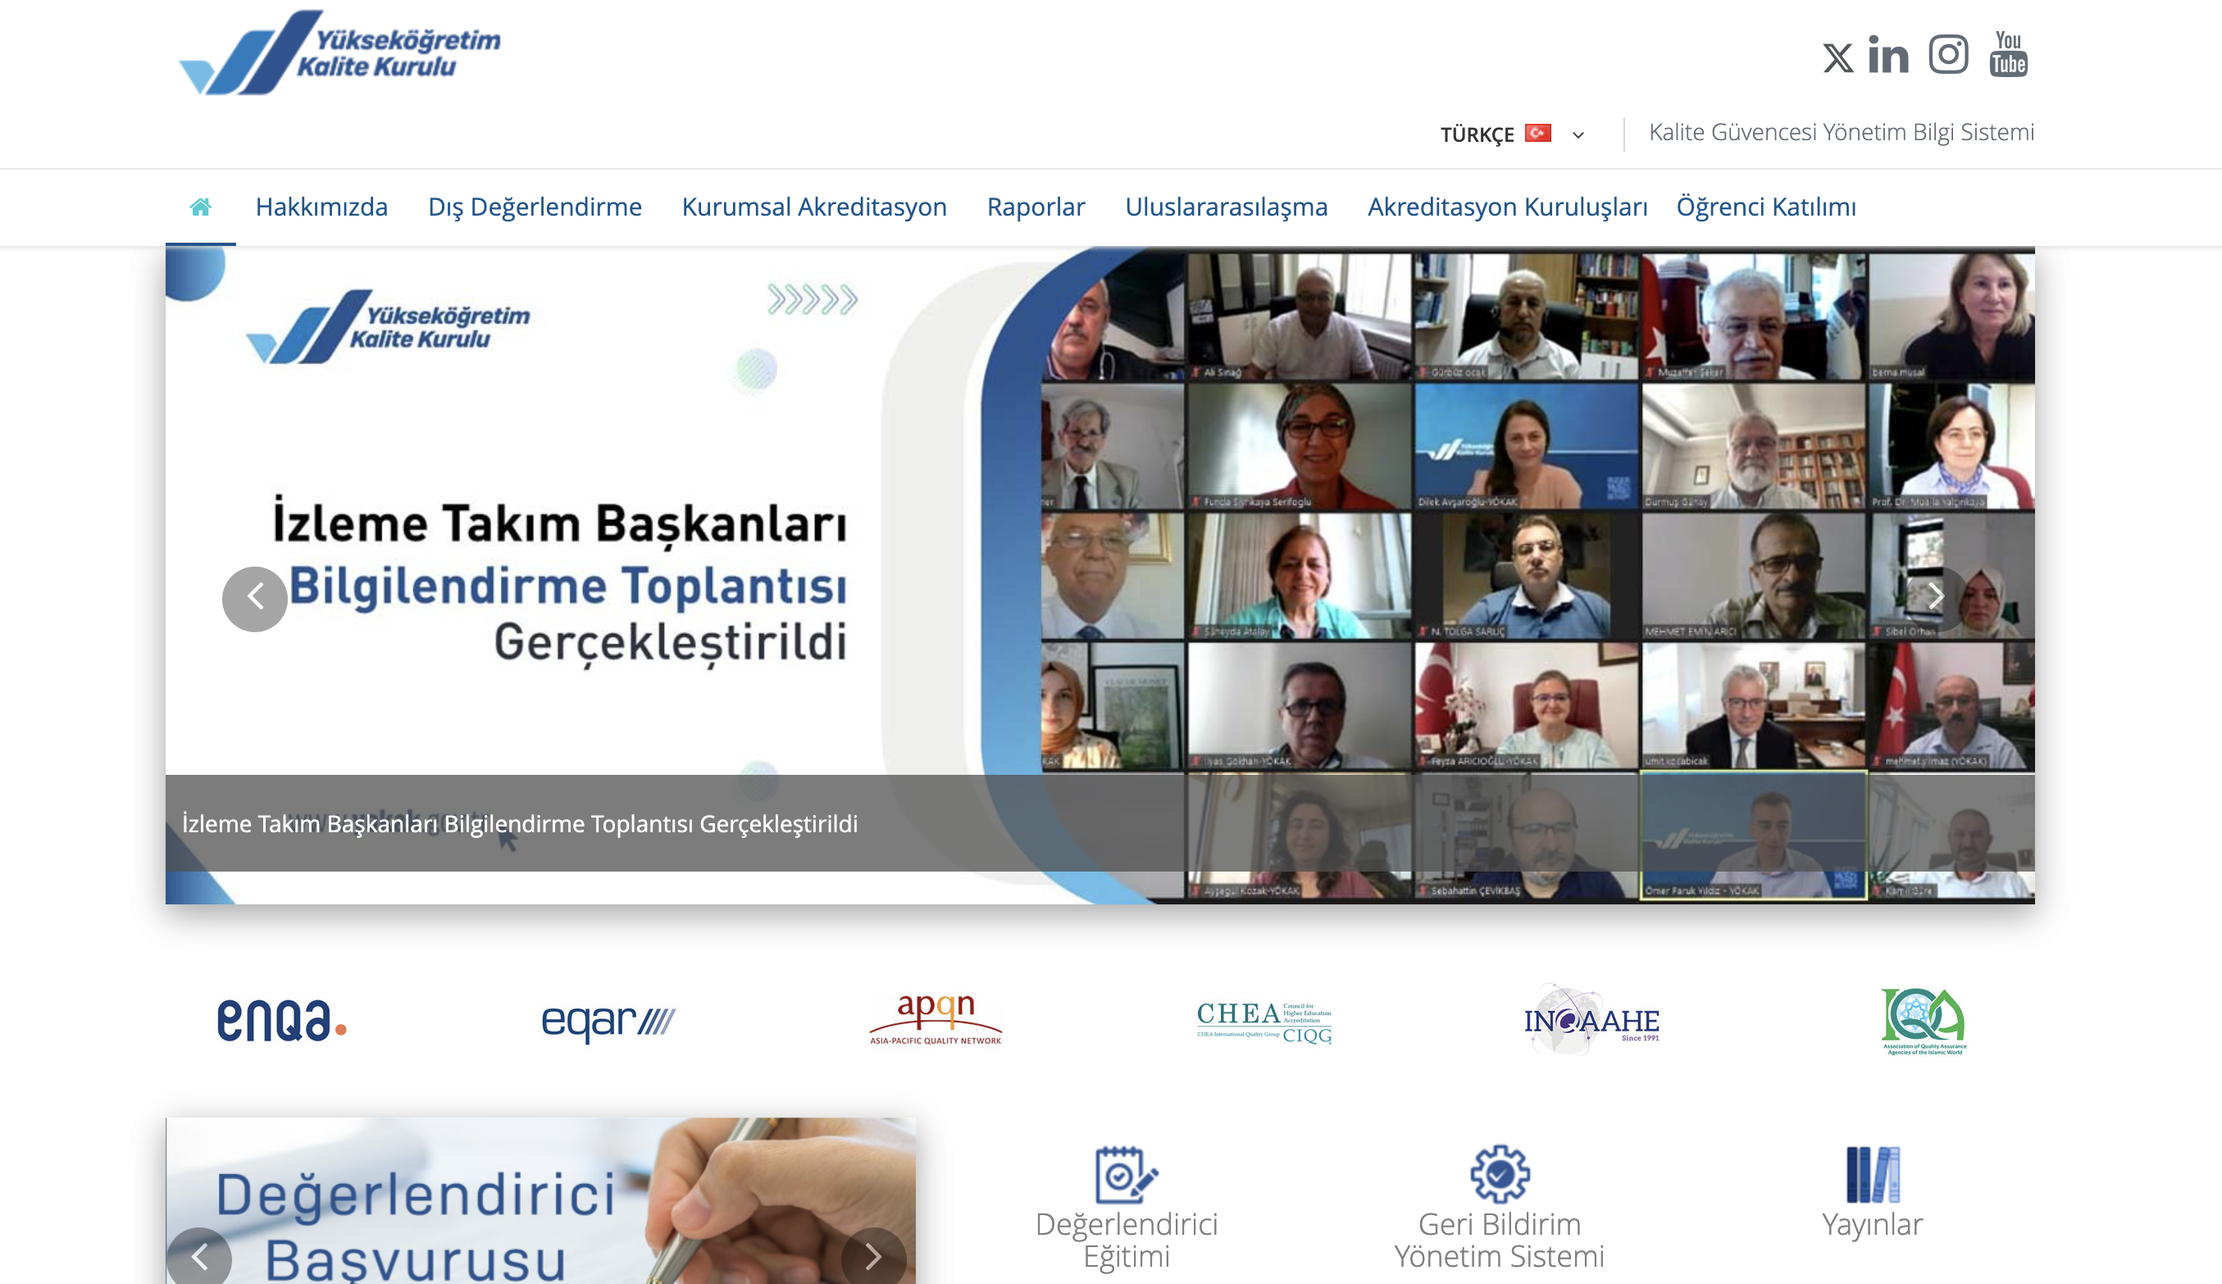
YÜKSEKÖĞRETİM KALİTE KURULU (YÖKAK)
Yükseköğretim Kalite Kurulu (YÖKAK); 23 Temmuz 2015 tarihinde yürürlüğe giren “Yükseköğretim Kalite Güvencesi Yönetmeliği” kapsamında kurulmuş ve 1 Temmuz 2017 tarihinde yeniden düzenlenmiştir.
Kaynak: https://yokak.gov.tr/hakkinda

Slide 3
YÖKAK MİSYON
&
VİZYON
Misyon
YÖKAK’ın misyonu, Türkiye’deki yükseköğretim kurumlarının sürekli gelişimine ve bireylerin evrensel yeterliliklere ulaşmasına katkı sağlamak üzere yükseköğretim alanında kalite güvencesi sistemini güçlendirmektir.
Vizyon
YÖKAK’ın vizyonu, yükseköğretimde kalite güvencesi alanında etkin ve uluslararası düzeyde tanınan bir kurum olmaktır.
Kaynak: https://yokak.gov.tr/hakkinda/misyon-vizyon

Slide 4
Yökak stratejİk amaçlar
Yenilikçi uygulamalar ile yükseköğretimde bürokratik yükü azaltılmış kalite güvencesi sistemini yapılandırmak, yaygınlaştırmak ve sistemin sürekli iyileştirilmesini sağlamak.
Yükseköğretim kurumlarında kalite güvencesi sisteminin gelişmesine destek vermek.
Kalite kültürünün yayılımını teşvik etmek ve tüm paydaşlar arasında işbirliğine dayalı ilişkiler kurmak.
Yükseköğretim kalite güvencesinin değerlendirilmesinde bağımsız, güvenilir, uzman ve kurumsallaşmasını tamamlamış bir kuruluş olmak.
YÖKAK’ın uluslararasılaşma düzeyini arttırarak tanınırlığını yükseltmek.
Kaynak: https://yokak.gov.tr/hakkinda/misyon-vizyon

Slide 5
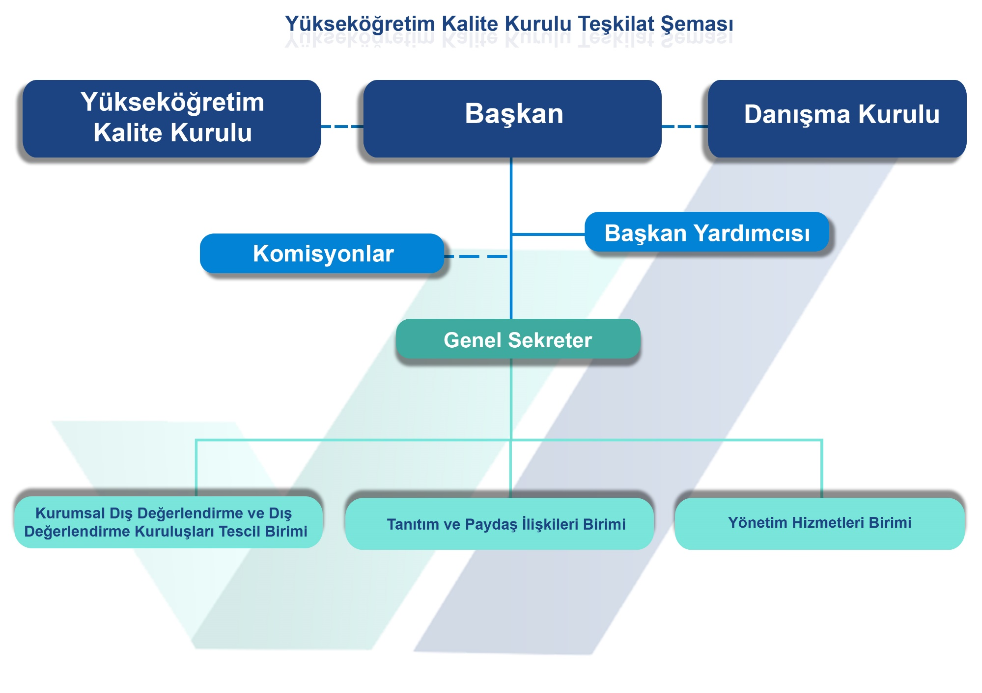
Kaynak: https://yokak.gov.tr/hakkinda/Organizasyon-Semasi

Slide 7
YÜKSEKÖĞRETİM KALİTE KURULU (YÖKAK)
YÖKAK
TEMEL GÖREVLER
Yükseköğretim kurumlarının dış değerlendirmesini yapmak
Akreditasyon kuruluşlarının yetkilendirilmesi ve tanınması süreçlerini yürütmek
Yükseköğretim kurumlarında kalite güvencesi kültürünün içselleştirilmesi ve yaygınlaştırılmasını sağlamak

Slide 8
Kurumsal dış değerlendİrme PROGRAMI
Kurumsal Dış Değerlendirme Programı, Yükseköğretim Kalite Kurulu tarafından yükseköğretim kurumlarının eğitim-öğretim, araştırma-geliştirme ve yönetim sistemi süreçlerinin Kurumsal Dış Değerlendirme Ölçütleri kapsamında değerlendirilmesini amaçlayan bir programdır.
Kurumsal Dış Değerlendirme Programına esas olmak üzere her yıl yükseköğretim kurumları tarafından Kurum İç Değerlendirme Raporları (KİDR) hazırlanmaktadır.
Yükseköğretim kurumlarının beş yılda en az bir defa Kurumsal Dış Değerlendirme Programına dâhil olmaları gerekmektedir.

Slide 9
KURUMSAL akredİtasyon programı (KAP)
Kurumsal Akreditasyon Programı (KAP), yükseköğretim kurumlarında dört temel alana ilişkin süreçlerin, “Planla, Uygula, Kontrol et ve Önlem al” (PUKÖ) döngüsü kapsamında değerlendirilmesini sağlayan bir dış değerlendirme yöntemidir.
KAP, Yükseköğretim Kalite Kurulu tarafından oluşturulan değerlendirme takımları tarafından Kurumsal Dış Değerlendirme ve Akreditasyon Ölçütleri¹ ile Kurumsal Dış Değerlendirme ve Akreditasyon Kılavuzu² kapsamında yürütülmektedir.
¹https://yokak.gov.tr/Common/Docs/KidrKlavuz1.4/Kurumsal_Dis_Degerlendirme_ve_Akreditasyon_Olcutleri_Surum_3.0.pdf
²https://yokak.gov.tr/kurumsal-dis-degerlendirme-ve-akreditasyon-kilavuzu-surum-20-yayimlandi-95

Slide 10
https://yokak.gov.tr/Common/Docs/Site_degerlendirme_prog_doc_v_2_0/EK_2_Rubrik_Degerlendirme_Formu.pdf

Slide 12
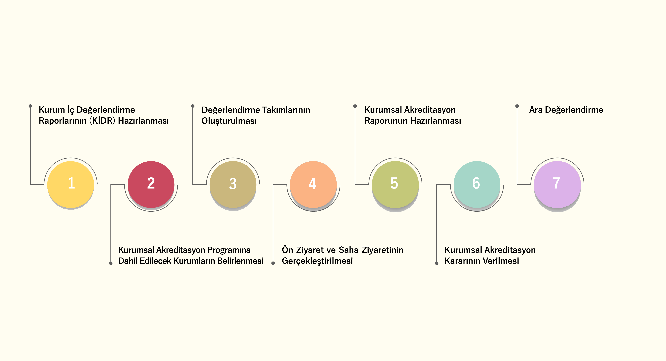
Kap SÜRECİ NASIL İŞLER?
Kaynak: https://yokak.gov.tr/degerlendirme-sureci/kurumsal-akreditasyon-programi-nedir

Slide 13
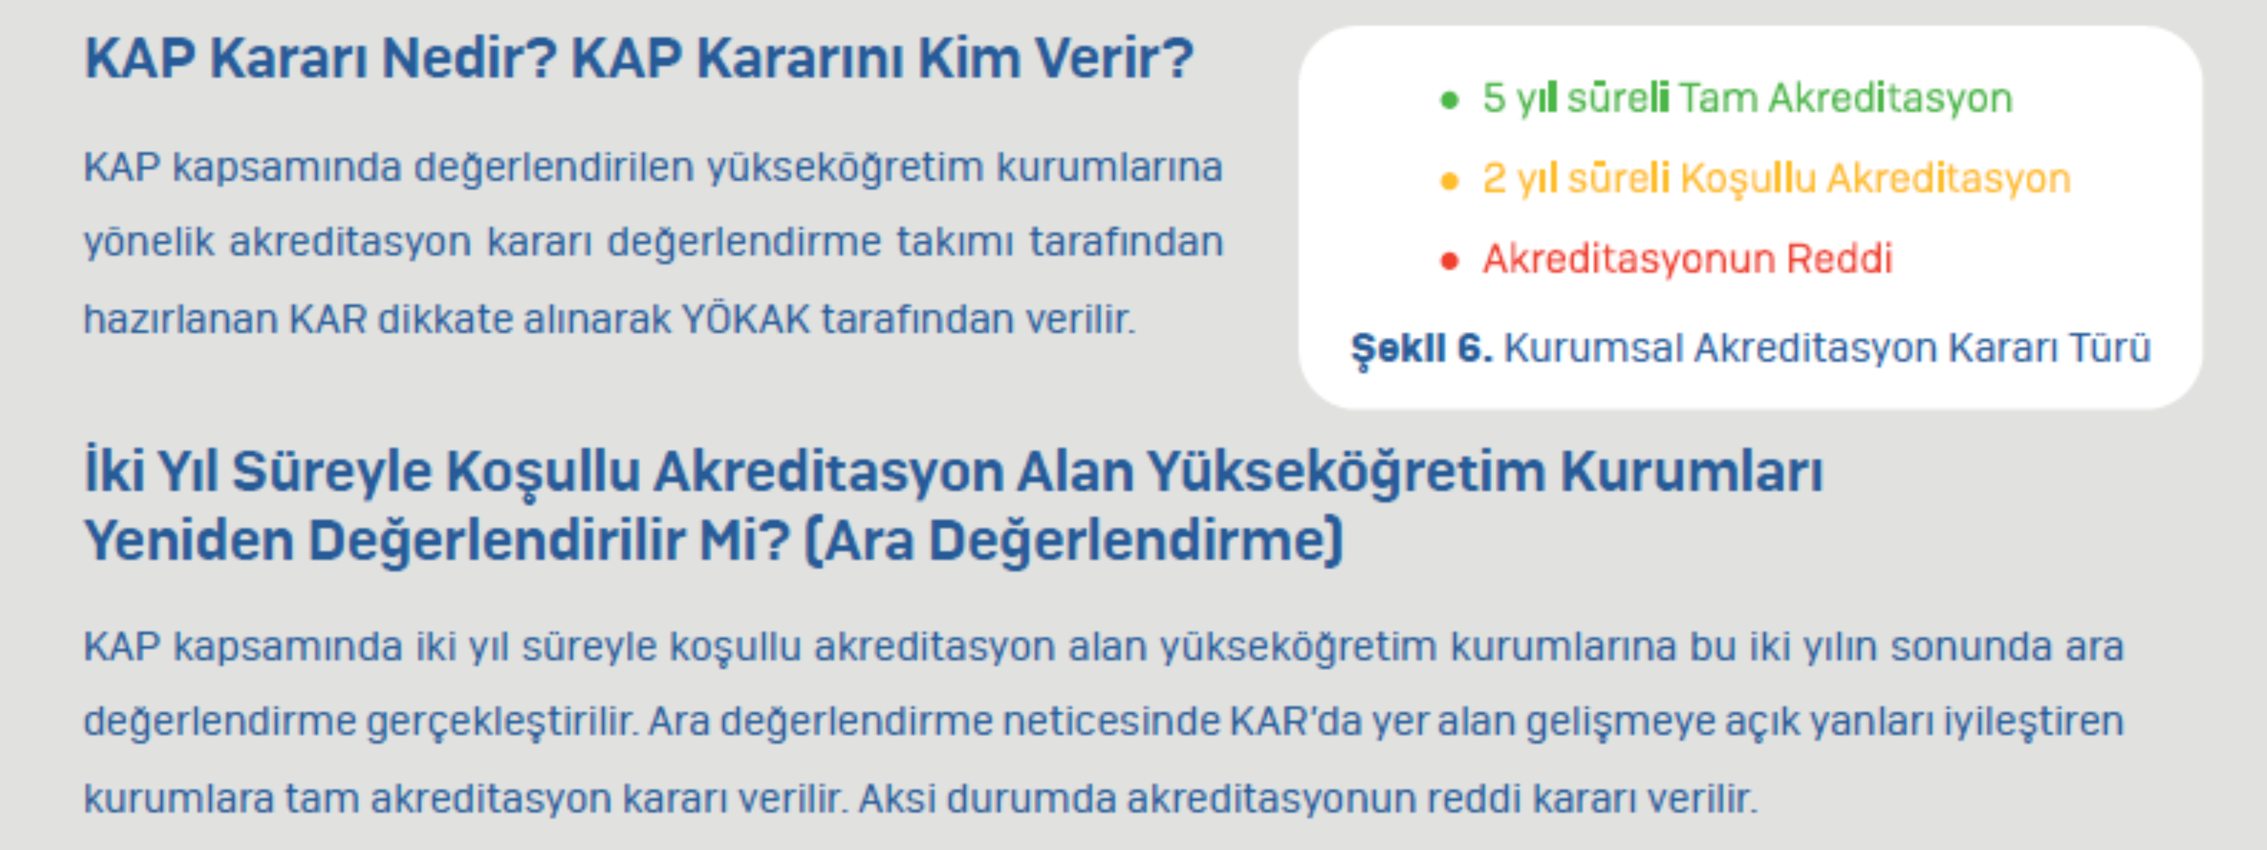
AKREDİTE OLAN KURUMLAR LİSTESİ: https://yokak.gov.tr/raporlar/akredite-olan-kurumlar

Slide 14

Kurum İç değerlendİrme raporu (KİDR)
Kurum İç Değerlendirme Raporu (KİDR); kurumun yıllık iç değerlendirme süreçlerini izlemek, Kurumsal Dış Değerlendirme Programında ve/veya Kurumsal Akreditasyon süreçlerinde esas alınmak üzere kurum tarafından her yıl hazırlanır.
KİDR Hazırama Klavuzu: https://yokak.gov.tr/Common/Docs/KidrKlavuz1.4/Kidr_Surum_3.0.pdf
KİDR Raporları:
https://yokak.gov.tr/raporlar/kurum-ici-degerlendirme-raporlari

Slide 15
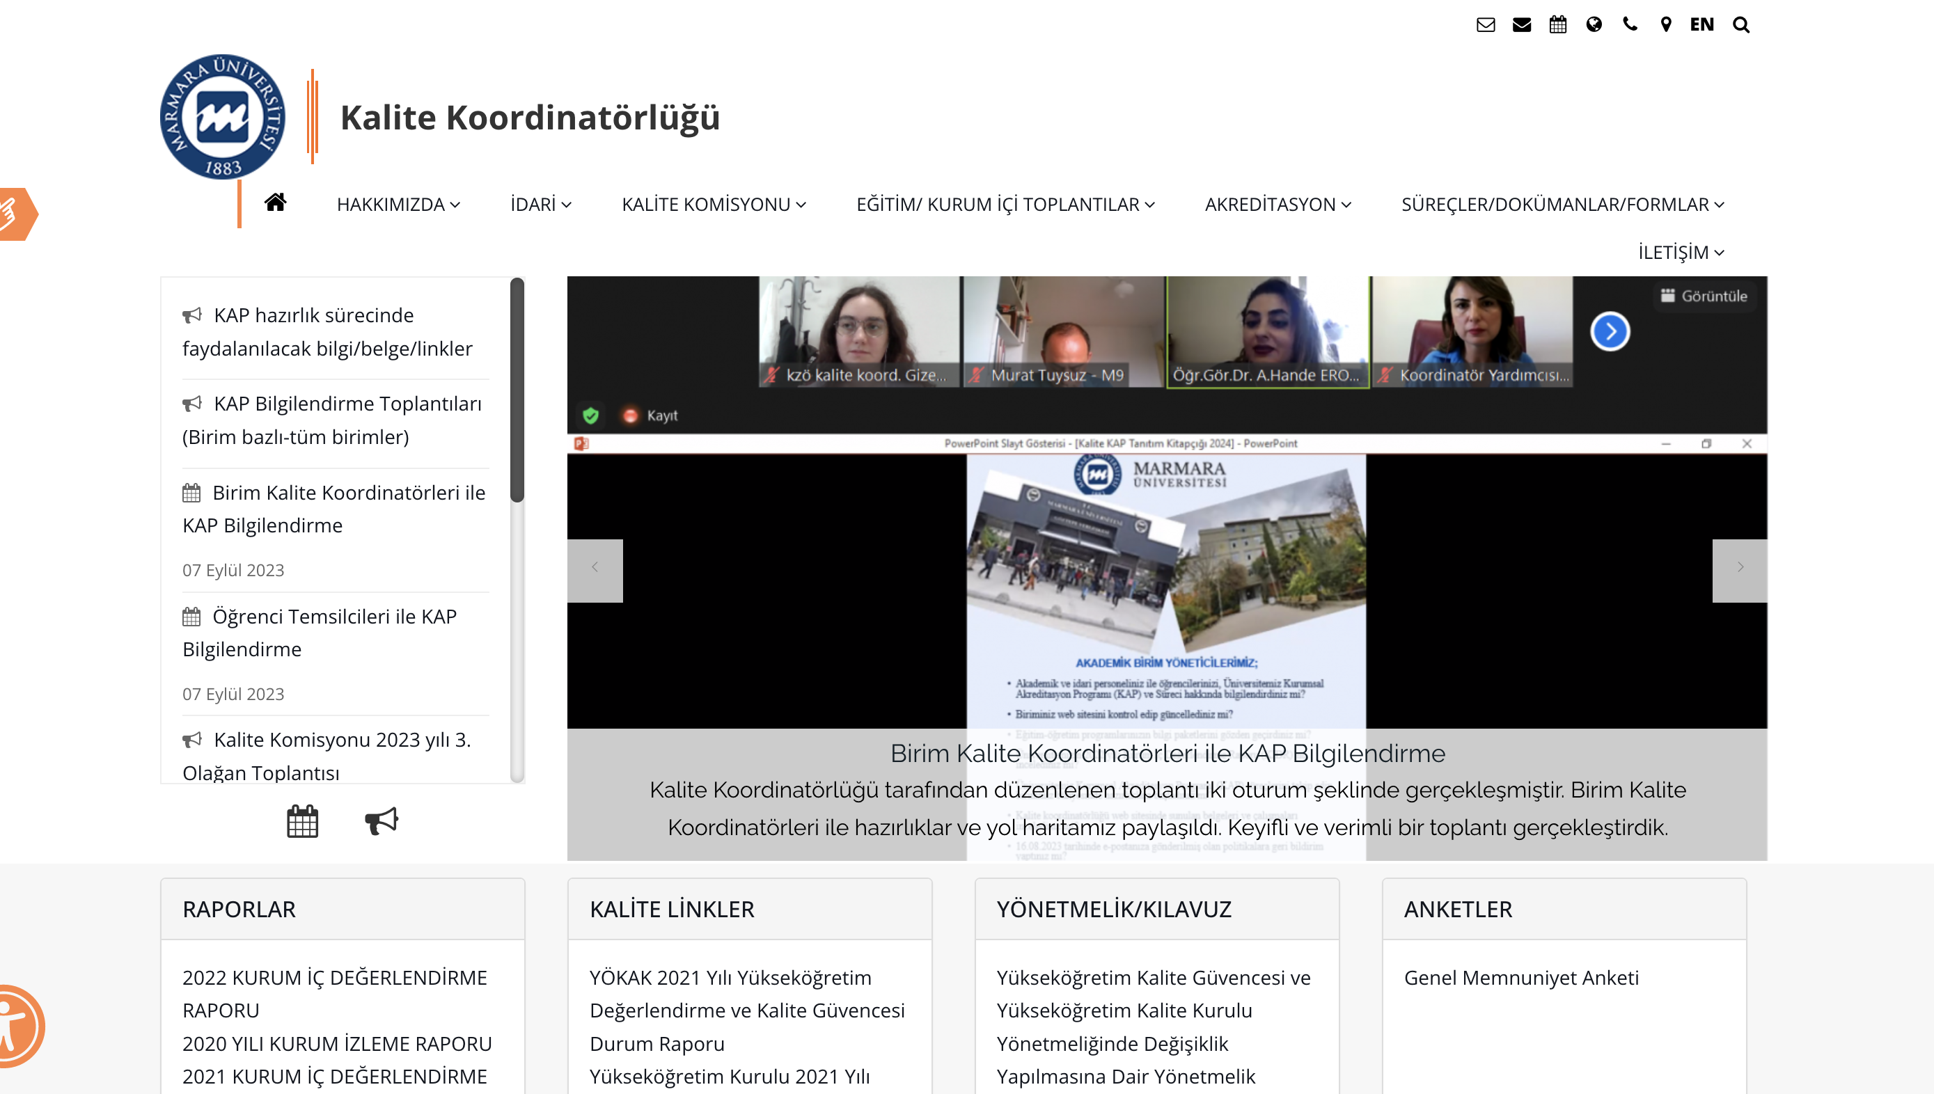
MARMARA ÜNİVERSİTESİ KALİTE KOORDİNATÖRLÜĞÜ
https://kalite.marmara.edu.tr/

Slide 16

KURUMSAL AKREDİTASYON DOKÜMANLARI
MARMARA ÜNİVERSİTESİ KİDR 2022:
https://kalite.marmara.edu.tr/dosya/kalite/2022-2023%20Materyaller/2022%20Y%C4%B1l%C4%B1%20Kurum%20%C4%B0%C3%A7%20De%C4%9Ferlendirme%20Raporu_04.05.2023.pdf
KURUMSAL AKREDİTASYON HAZIRLIK SÜRECİ:
https://kalite.marmara.edu.tr/dosya/kalite/2022-2023%20Materyaller/Kalite%20KAP%20Tan%C4%B1t%C4%B1m%20Kitap%C3%A7%C4%B1%C4%9F%C4%B1%202024.pdf

Slide 17
Kurumsal akredİtasyon neden önemlİ?
Kalite Güvencesi:
Akreditasyon, bir kuruluşun belirli kalite standartlarına uygun olduğunu kanıtlar. Bu, tüm paydaşlara, akademik ve idari birimlere, koordinatörlük ve de öğrencilere güven verir.
1
Rekabet Avantajı:
Akredite olmak diğer rakiplere üstünlük sağlayabilir. Üniversitemizin kalitesini kanıtlamak, kamuoyunun güvencesini artırabilir.
2
Yenilik ve İyileştirme:
Akreditasyon süreci, kuruluşun mevcut uygulamalarını gözden geçirmeve geliştirme fırsatı tanır. Bu şekilde iyileştirmeyiteşvik edebilir.
3
Uyumluluk ve Yasalara Uygunluk:
Akreditasyon, üniversite standartlarına ve yasalgereksinimlere uyguladığımızı gösterir. Böyleceyasal sorunlardan kaçınılabilmektedir.
4
İşbirliği ve Ortaklık İmkanları:
Birçok üniversitede, akredite olmuş kuruluşlar arasında işbirliği ve ortaklık imkanları artabilir.
5

Slide 18

KALİTE ELÇİSİ PROGRAMI ve el kitabı
Kurumumuzdaki ön lisans, lisans ve lisansüstü öğrencilerinin kalite ve akreditasyon süreçlerine aktif katılımını desteklemek, kalite kültürü ve farkındalığının gelişimine katkı sunmak içinYÖKAK Kalite Elçisi Eğitim Programı¹ ve Kalite Elçisi El Kitabı² hakkında öğrencilerimizi bilgilendirelim. YÖKAK’ın öğrenci komisyonlarına başvuruları için kendilerini teşvik edelim.
¹Kalite Elçisi Eğitim Programl: https://yokak.gov.tr/yokak-ogrenci-komisyonu-tarafindan-yuksekogretim-ogrencilerine-yonelik-duzenlenen-kalite-elcisi-egit-468
²Kalite Elçisi El Kitabı: https://api.yokak.gov.tr/Storage/AnnouncementFiles/01-07-2022/333/kelkitabi.pdf

Slide 19
katılımınız ve kalite kültürüne KATKILARINIZ için
ÇOK teşekkür ederiz.
ATATÜRK EĞİTİM FAKÜLTESİ
BİRİM KALİTE KOMİSYONU

